Slide 1
La elaboración de resúmenes como estrategia para incrementar la comprensión lectora al comienzo de la carrera de Administración de Empresas. Consuelo Bonnelly Vega
PONTIFICIA UNIVERSIDAD CATÓLICA MADRE Y MAESTRA
Centro de Excelencia para la Investigación y Difusión de la Lectura y la Escritura (CEDILE)
SEMINARIO LEER Y ESCRIBIR A TRAVÉS DEL CURRÍCULO A NIVEL SUPERIOR
Marzo 2014

Slide 2
Contextualización
Teoría Organizacional introduce a los participantes al estudio de las organizaciones y su administración.
Es cursada por estudiantes de nuevo ingreso recién llegados del cuarto de bachillerato.
El principal problema es la poca comprensión de la información a la que tienen acceso y la cantidad de temas que abarca la asignatura. Las limitaciones observadas tienen que ver con la recuperación y expresión de la información.
La asignatura es evaluada a través de tres exámenes parciales.
Este tema adquiere relevancia por la necesidad del Departamento de Administración de la PUCMM de rediseñar las tareas y evaluaciones de todas las asignaturas del pensum.

Slide 3
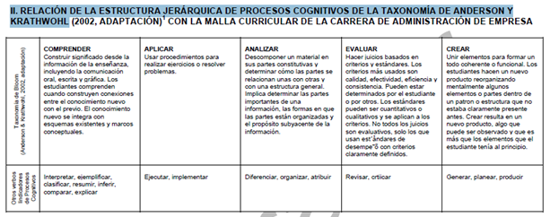
RELACIÓN DE LA ESTRUCTURA JERÁRQUICA DE PROCESOS COGNITIVOS DE LA TAXONOMÍA DE ANDERSON Y KRATHWOHL (2002, ADAPTACIÓN) CON LA MALLA CURRICULAR DE LA CARRERA DE ADMINISTRACIÓN DE EMPRESA

Slide 4
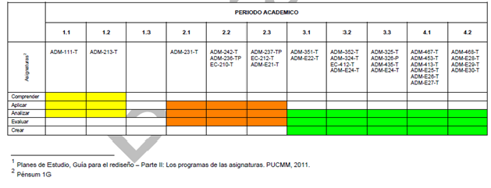
RELACIÓN DE LA ESTRUCTURA JERÁRQUICA DE PROCESOS COGNITIVOS DE LA TAXONOMÍA DE ANDERSON Y KRATHWOHL (2002, ADAPTACIÓN) CON LA MALLA CURRICULAR DE LA CARRERA DE ADMINISTRACIÓN DE EMPRESA

Slide 5
Fundamentos teóricos que fueron tomados como premisas :
Carlino, P. (2013), denomina en su acepción más actualizada “Alfabetización Académica” al proceso de enseñanza que puede (o no) ponerse en marcha para favorecer el acceso de los estudiantes a las diferentes culturas escritas de las disciplinas.
Desde esta perspectiva la lectura y la escritura deberían ser objeto de enseñanza en la universidad, no como un asunto propedéutico, sino como una práctica que forme parte constitutiva y esencial de cada disciplina académica.

Slide 6
Fundamentos teóricos que fueron tomados como premisas :
Padilla, C; Douglas, C. y López, E. (2010) señalan que los problemas que tienen los estudiantes para recuperar y dar cuenta de la información se deben a una escasa formación en estrategias que les permitan formular esquemas conceptuales y a un escaso conocimiento de formas de organizar los textos expositivos.
El uso de estrategias que exigen verbalización como parafrasear, resumir, formular y contestar preguntas, facilita que retengamos en nuestra mente lo que leemos, pues nos ayudan a relacionar los conceptos entre sí. Este aumento de la comprensión hace posible que internalicemos relaciones que se van a activar a la hora de producir textos nuevos.

Slide 7
Fundamentos teóricos que fueron tomados como premisas :
Nogueira S. y otros(2010) plantean que la actividad de resumir debe reconocerse en su doble articulación cognitiva y textual.
Resumir es, en primer lugar poder someter un determinado texto oral o escrito a un proceso de reducción y, posteriormente, producir otro texto que guarde relaciones particulares con el original en tanto reproduce brevemente su contenido.
El resumen resulta de la aplicación de una serie de actividades que pueden ser caracterizadas como macrorreglas. Estas son, según Van Dijk, cuatro: omitir, seleccionar, generalizar y construir o integrar.

Slide 8
Desarrollo
Objetivo General
Lograr un mejor desempeño de los estudiantes de Teoría Organizacional en comprensión lectora a través de la estrategia de “ Resumir para uno mismo”.
Objetivos específicos
Producir resúmenes en media página.
Socializar (cooperativamente) los resúmenes.
Determinar si hubo alguna diferencia de rendimiento entre los estudiantes que usaron la ayuda de la estrategia “Resumir para uno mismo” a lo largo del período con los que la utilizaron solo para el tercer parcial.
Conocer la percepción de los estudiantes que utilizaron la estrategia “Resumir para uno mismo” sobre su utilidad.

Slide 9
Cómo se llevó a cabo el proyecto
Se utilizó un enfoque de investigación-acción.
De un total de 29 estudiantes inscritos en la asignatura , 18 participaron en la experiencia.
“ Resumir para uno mismo” fue una propuesta de carácter opcional para el segundo parcial y el tercer parcial asumida espontáneamente por los estudiantes.
Se presentó a los estudiantes los indicadores a tener en cuenta para elaborar el resumen.
Los estudiantes realizaron un resumen en media página que fue entregado y socializado antes de tratar el tema en clase.
La profesora evaluó los resúmenes y los conservó para entregar como material de consulta en los exámenes a aquellos que cumplieran con los indicadores dados.

Slide 10
Indicadores para elaborar el resumen :
El texto debe recoger ideas que tengan relación con el contenido del programa de la asignatura.
El texto se presenta reformulado. No hay frases copiadas literalmente.
El texto contiene la información más relevante con claridad y coherencia.
Se observan las normas de ortografía, acentuación y puntuación.

Slide 11
Resultado N.1

Slide 12
Resultado No.2

Slide 13
Resultados del Estudio de Caso de estudiante que siguió la estrategia completa
 | Primer parcial | Segundo parcial | Tercer parcial
Calificación obtenida | 13 | 15 | 16
Resúmenes utilizados | 0 | 2 | 4

Slide 14
Percepción de los estudiantes sobre la estrategia utilizada
Resultados de la encuesta de valoración de la experiencia
Indicador | Sí | No
La estrategia “Resumir para uno mismo” es favorable. | 18 | 0
La estrategia “Resumir para uno mismo” facilita la comprensión de lo leído. | 18 | 0
En el futuro le gustaría seguir usando esta estrategia. | 18 | 0

Slide 15
Percepción de los estudiantes sobre la estrategia utilizada
Manera en que la estrategia “Resumir para uno mismo” facilita la comprensión de lo leído.
Ayuda a la retención del tema. | 5
El parafraseo ayuda a captar la información mejor. | 4
Buena opción para estudiar. | 4
Filtra lo que es importante. | 4
Sirve como conocimiento previo para la clase. | 1
La escritura ayuda al aprendizaje. | 1

Slide 16
Conclusiones
El principal hallazgo que obtuvimos al finalizar el proceso es que la estrategia “Resumir para uno mismo” resulta de utilidad si es usada regularmente.
El estudio de caso realizado refuerza lo conveniente de recurrir a esta estrategia en un contexto de proceso.
El 100% de los estudiantes opinó que esta estrategia les fue de gran ayuda, pues resumir permite una mayor comprensión del tema y ampliar el vocabulario.

Slide 17
Conclusiones
Al valorar la socialización de los resúmenes, los estudiantes consideraron que éstos aportan al desarrollo de la competencia de comprensión lectora, les permite intercambiar ideas diversas , corregir los errores y contribuye a su proceso de aprendizaje autónomo.
Por último, considero que incluir estrategias de comprensión en la disciplina de la Administración favoreció el acceso de los estudiantes a la cultura escrita de esta disciplina y la puesta en práctica del pensamiento y del discurso propios del ámbito académico que les permitirán crear un sentido de pertenencia a la comunidad científica de la PUCMM.

